Slide 1
2.2 TRDNOST TEHNIČNIH GRADIV
Trdnost je mehanska lastnost gradiv, da se upirajo spremembi svoje oblike, ki jo želijo povzročiti zunanje obremenitve. Obremenitve, ki delujejo na nosilce, so trajne, te se s časom ne spreminjajo, ali časovne, te se s časom spreminjajo.

Slide 2
2.2.1 Statična trdnost gradiv
  Statična trdnost tehničnih gradiv je določena za trajne oz. mirujoče obremenitve. Določimo jo na trgalnem stroju, kjer so preizkušanci obremenjeni z mirujočo obremenitvijo, ki počasi in enakomerno v daljšem časovnem obdobju raste do porušitve preizkušanca. Rezultati preizkusa se prikažejo v diagramu R – ε oz. Hookovem diagramu σ-ε.
  Glede na obliko R – ε ločimo:
  žilava gradiva Gradiva se po začetnem elastičnem (linearnem) raztezanju raztezajo močno plastično do pretrga. Prehod med elastičnim in plastičnim raztezanjem je lahko zvezen (npr. baker) ali nezvezen, s pojavom tečenja pri stalni napetosti (npr. mehko jeklo). Imajo sorazmerno visoko mejo elastičnosti in razmeroma široko območje plastičnosti, kjer se gradivo utrdi.
  krhka gradiva Po začetnem linearnem raztezanju nastopi prelom brez znatnega plastičnega raztezanja (npr. siva litina, kaljeno jeklo, steklo).

Slide 3
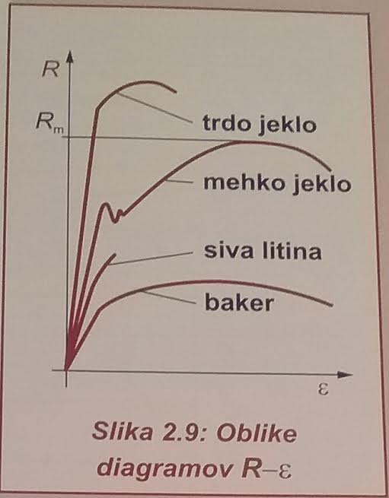
  plastična gradiva Linearnega raztezanja skoraj nimajo. Imajo nizko mejo elastičnosti in široko plastično območje. So dobro gnetljivi, npr. svinec.
  S statično silo dolgotrajno obremenjeno gradivo se pri določeni obremenitvi v odvisnosti od temperature razteza. Ta pojav, ki ga imenujemo lezenje, se zaustavi, če se gradivo pri raztezanju utrdi, drugače pa se raztezanje nadaljuje do zloma. Največjo napetost, pri kateri se pri določeni temperaturi s konstantno silo obremenjeno gradivo trajno še ne razteza (ne leze), imenujemo trajna statična trdnost gradiva.
  S preizkusi je bilo ugotovljeno, da dejanske trajne statične trdnosti gradiva tudi po zelo dolgem času ni mogoče določiti. Določimo lahko le časovno statično trdnost, ki velja za določeni omejen čas delovanja obremenitve.

Slide 4
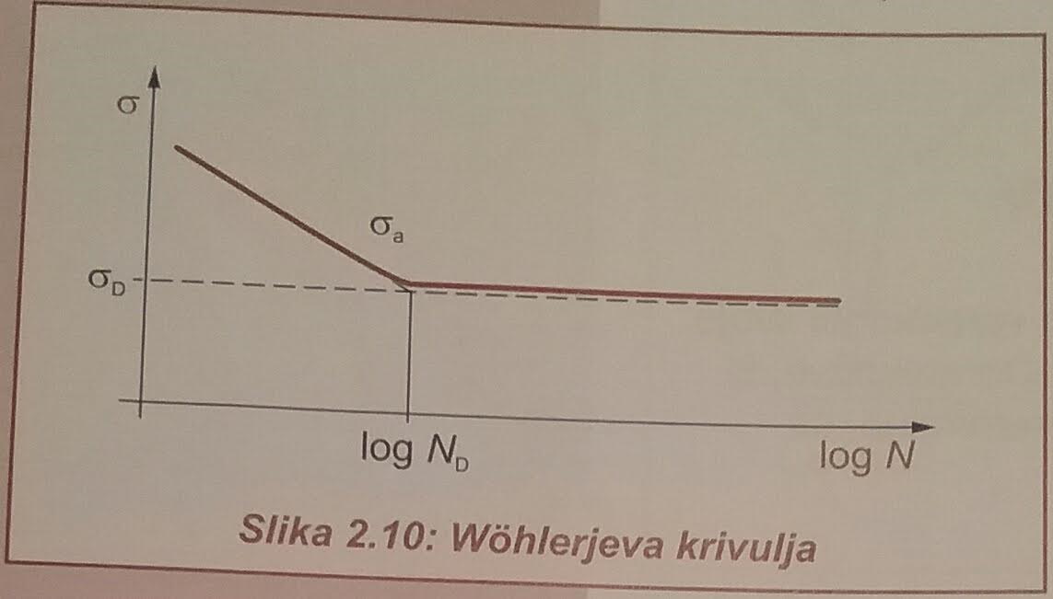
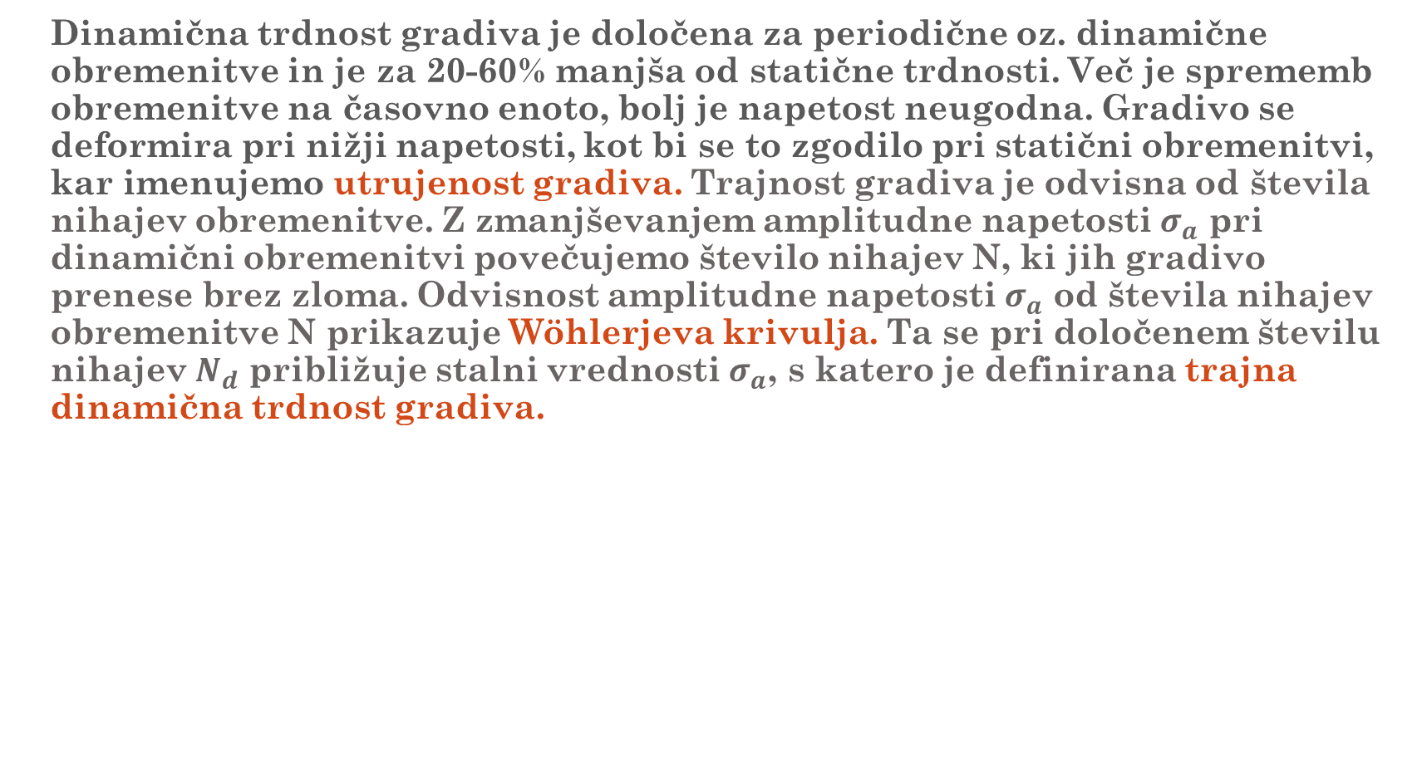
2.2.2 Dinamična trdnost gradiv
  Dinamična trdnost gradiva je določena za periodične oz. dinamične obremenitve in je za 20-60% manjša od statične trdnosti. Več je sprememb obremenitve na časovno enoto, bolj je napetost neugodna. Gradivo se deformira pri nižji napetosti, kot bi se to zgodilo pri statični obremenitvi, kar imenujemo utrujenost gradiva. Trajnost gradiva je odvisna od števila nihajev obremenitve. Z zmanjševanjem amplitudne napetosti $σ_{a}$ pri dinamični obremenitvi povečujemo število nihajev N, ki jih gradivo prenese brez zloma. Odvisnost amplitudne napetosti $σ_{a}$ od števila nihajev obremenitve N prikazuje Wöhlerjeva krivulja. Ta se pri določenem številu nihajev $N_{d}$ približuje stalni vrednosti $σ_{a}$, s katero je definirana trajna dinamična trdnost gradiva.

Slide 5
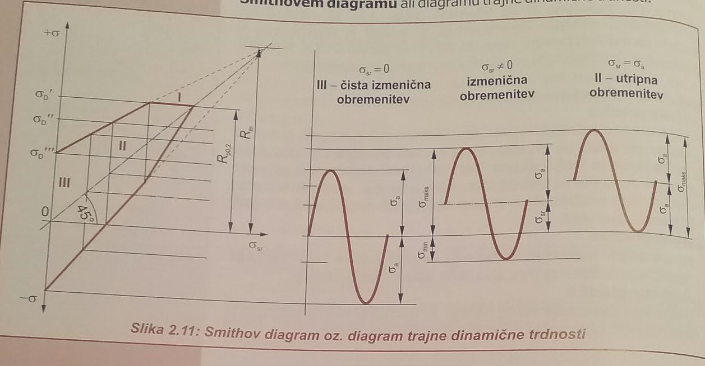

  Trajno dinamično trdnost za različne obremenitve prikažemo v Smithovem diagramu ali diagramu trajne dinamične trdnosti.
  Smithovi diagrami so ponavadi risani za več vrst obremenitev (natezno, upogibno, torzijsko) in iz njih konstrukter določi trajno dinamično trdnost gradiva pri znani srednji napetosti $σ_{sr}$.

